Slide 1
APLICACIONES CON COMBOBOX Y LISTBOX

Slide 2
EJERCICIO 01
Crear una aplicación que imprima las películas de acuerdo al genero y cine seleccionado.

Slide 3

SOLUCION 01
Abrir el Visual Studio 2022

Slide 4
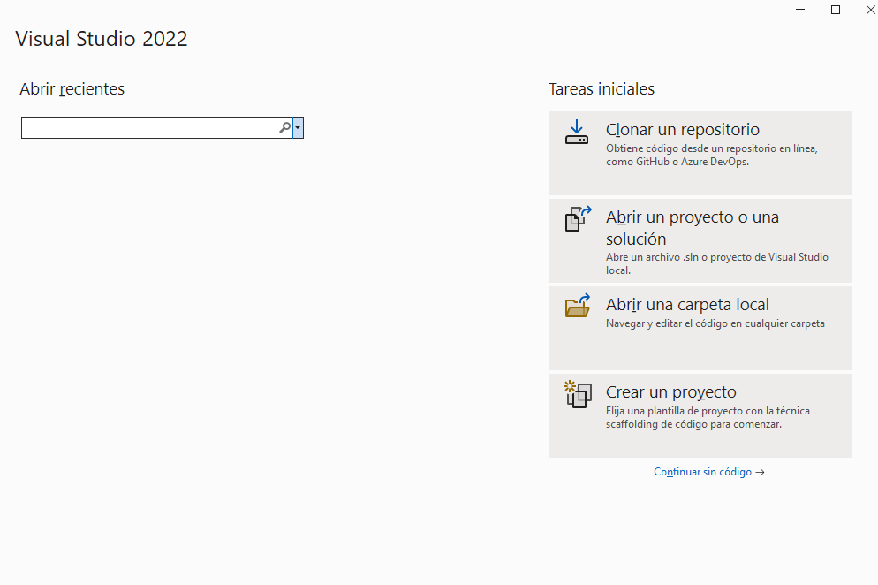
Clic en: Continuar sin código

Slide 5
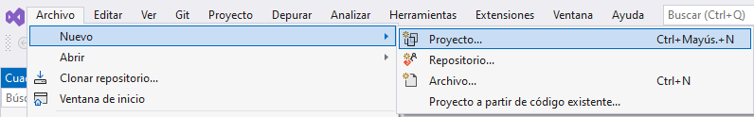
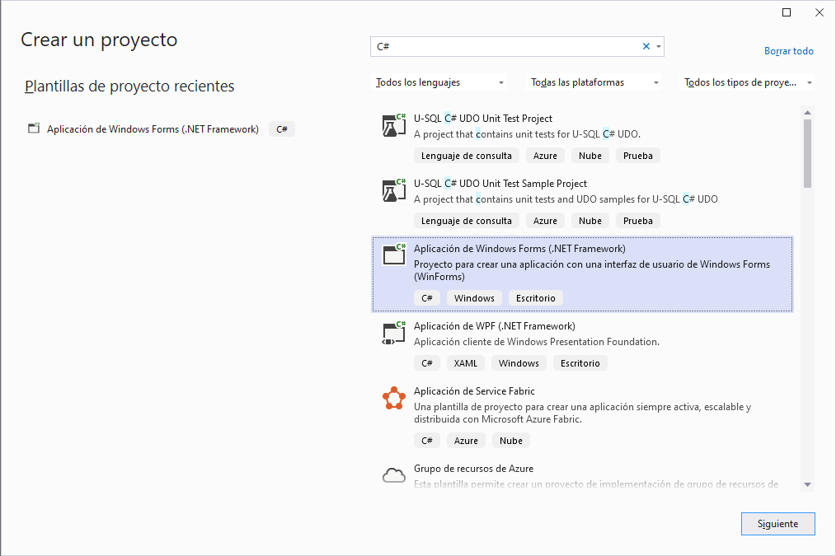
Clic en la opción: Archivo
Clic en la opción: Proyecto
Clic en la opción: Nuevo
Digitar: C#
Aplicación de Windows Forms (.NET Framework)
Clic en el botón: Siguiente

Slide 6
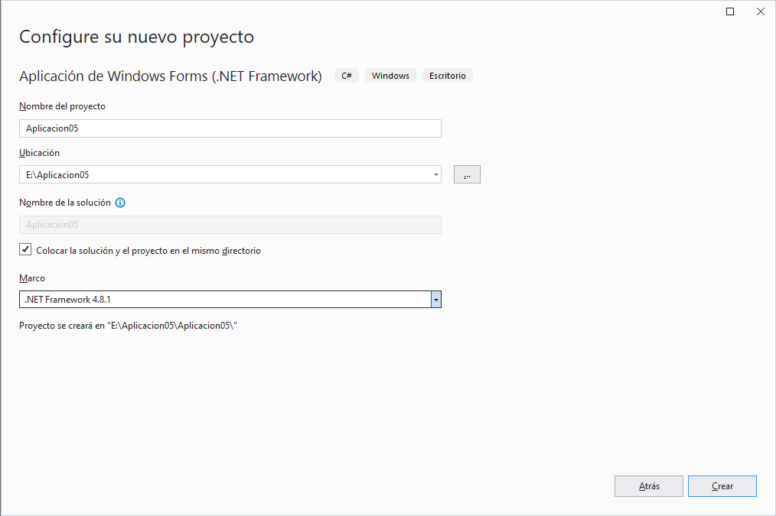
Nombre del proyecto: Aplicacion05
Unidad y carpeta de trabajo
Seleccionar la versión del Framework
Clic en el botón: Crear

Slide 7
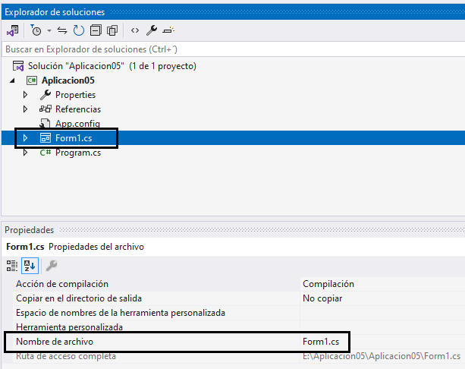
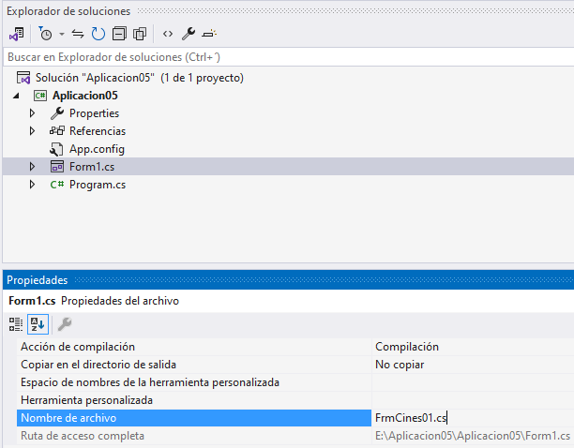
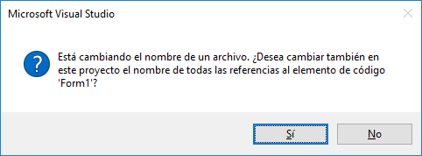
Renombrar el archivo: Form1.cs por FrmCines01.cs
Clic en: Si

Slide 8
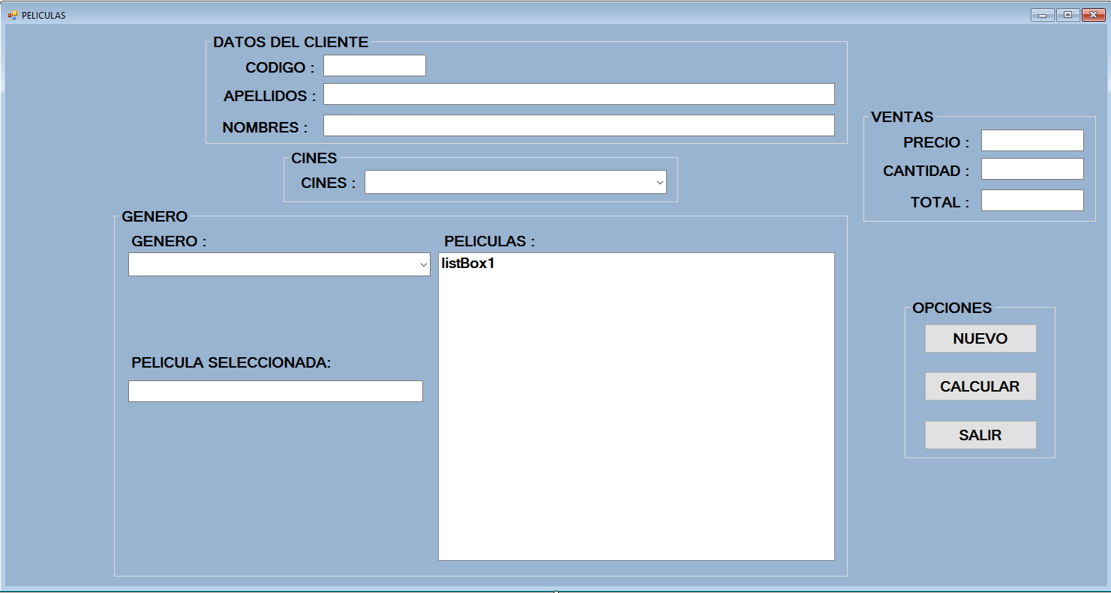
Name: txtcod
Name: txtape
Name: txtprecio
Name: txtcantidad
Name: txttotal
Name: txtnombre
Name: cbocine
Name: lstpeli
Name: cbogenero
Name: btnnuevo
Name: btncalcular
Name: txtpeli
Name: btnsalir

Slide 9
Método Clear
El método Clear, elimina todo los elementos de la colección para los componentes ComboBox y ListBox
Ejemplos:
ComboBox1.Items.Clear();
ListBox1.Items.Clear();
Método Add
El método Add, agrega cadena u objeto para los componentes ComboBox y ListBox
Ejemplos:
ComboBox1.Items.Add(“Primero”);
ListBox1.Items.Add(“Segundo);

Slide 10
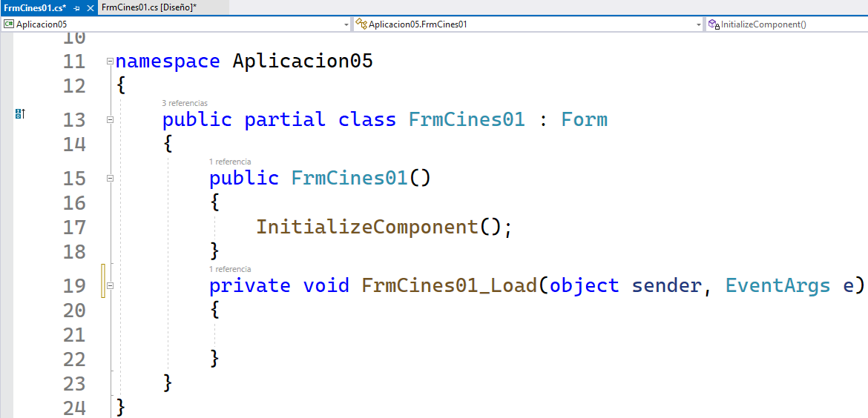
Doble clic en el formulario

Slide 11
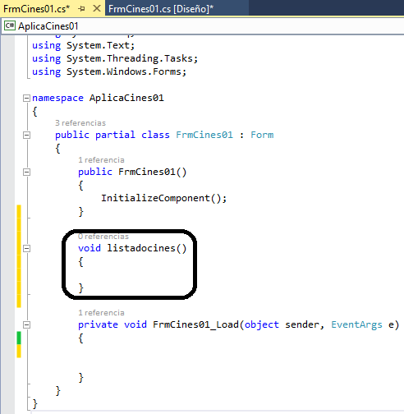
Se agrega un método: listadocines

Slide 12
Palabra reservada var
La palabra reservada var se usa para hacer una declaración de algún tipo de datos, y es el compilador el encargado de hacer la inferencia del tipo, una vez asignado el tipo a la variable, ésta lo mantiene y no puede cambiar.
Var x = cbolista.Items();
Ventajas:
Mejora la lectura del código (si es bien usado claro).
Mejora la productividad al escribir menos.
Mejora la mantenibilidad del código, dado que cuando cambian los tipos de datos, no se cambia todas las declaraciones.
Desventajas:
Cuando es usado como variable que recibe el retorno de algún método empeora la lectura del código.

Slide 13
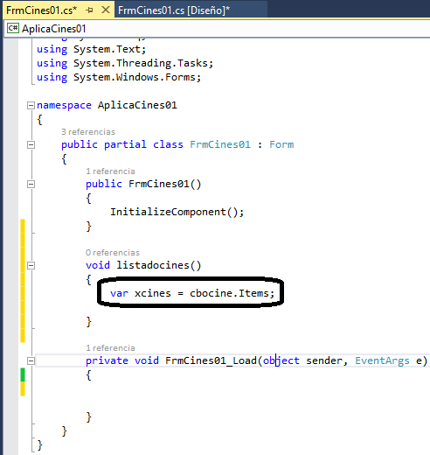
Se crea una variable xcines con la palabra reservada var
La variable xcines, hace referencia al objeto cbocine y su método Items

Slide 14
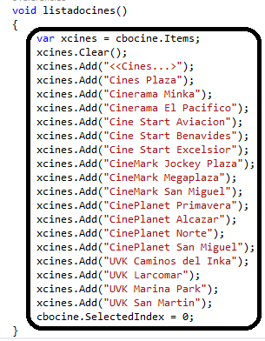
Elementos del comboBox: cbocine

Slide 15
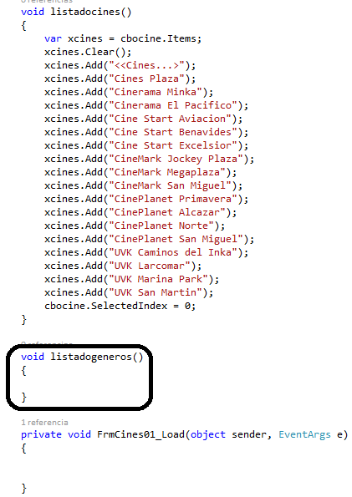
Se agrega un método: listadogeneros()

Slide 16
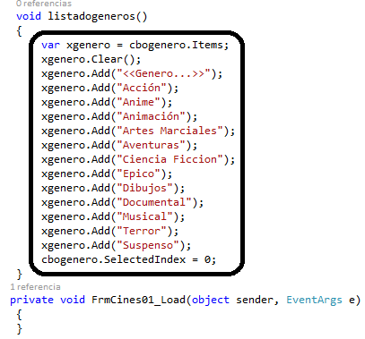
Se agrega los elementos hacia al objeto: cbogenero

Slide 17
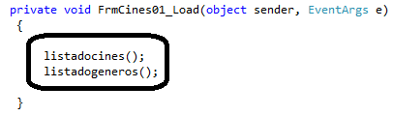
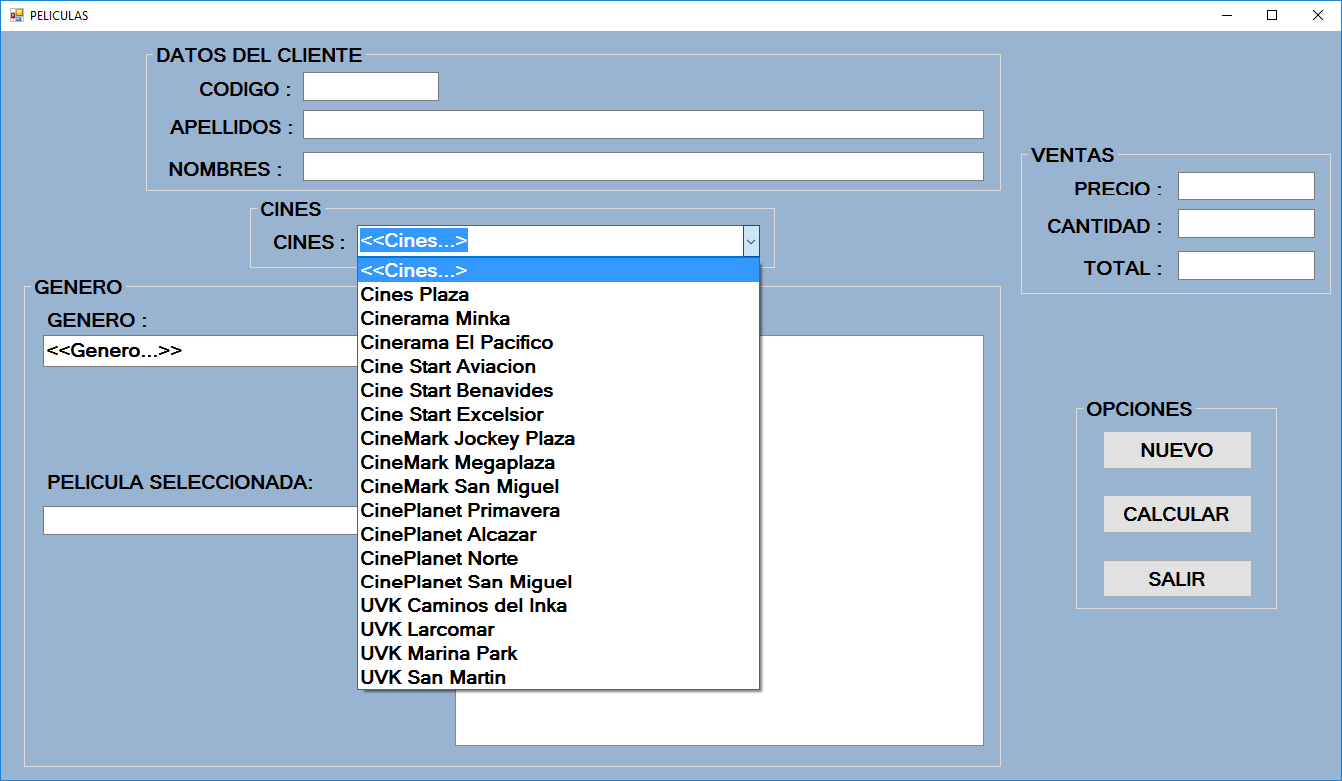
En el evento Load del Formulario, se invoca a los métodos
Grabar y ejecutar la aplicación

Slide 18
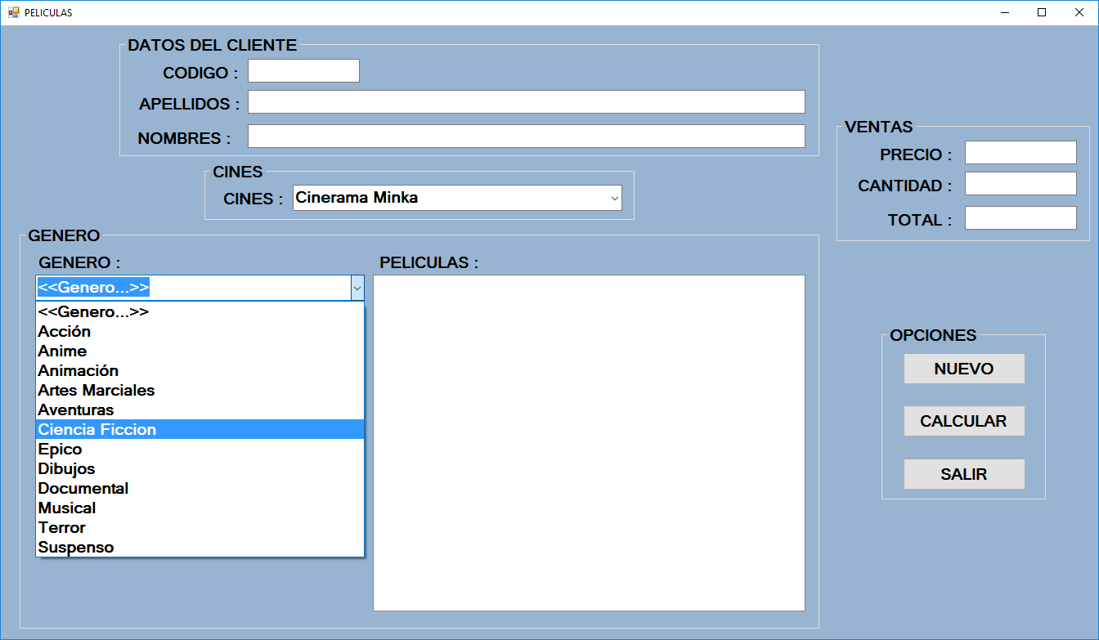

Slide 19
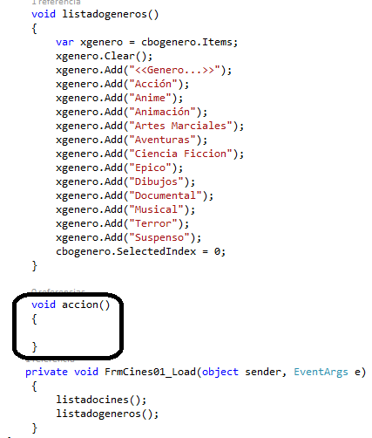
Se genera un método: acción

Slide 20
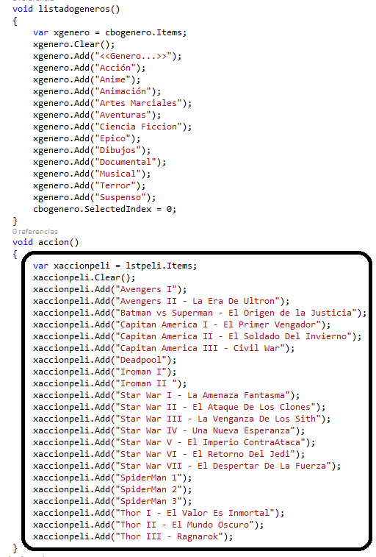
Elementos de la lista: lstpeli (ListBox)

Slide 21
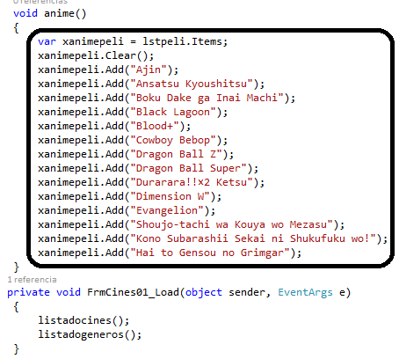
Se genera un método: anime
Elementos de la lista: lstpeli (ListBox)

Slide 22
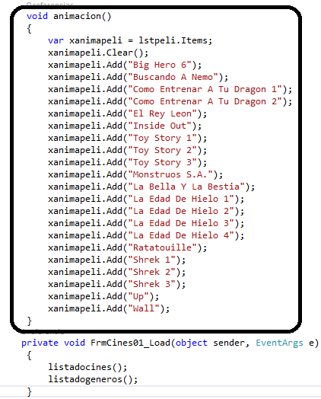
Se genera un método: animación
Elementos de la lista: lstpeli (ListBox)

Slide 23
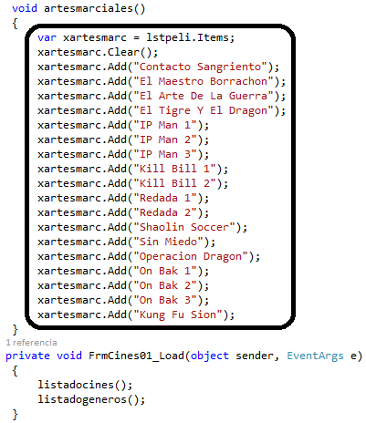
Se genera un método: artesmarciales
Elementos de la lista: lstpeli (ListBox)

Slide 24
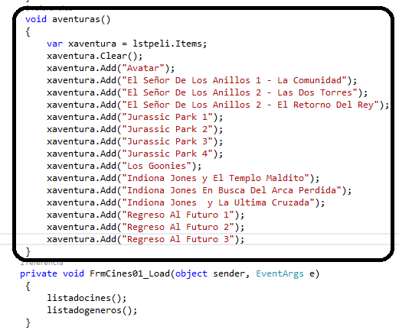
Se genera un método: aventuras
Elementos de la lista: lstpeli (ListBox)

Slide 25
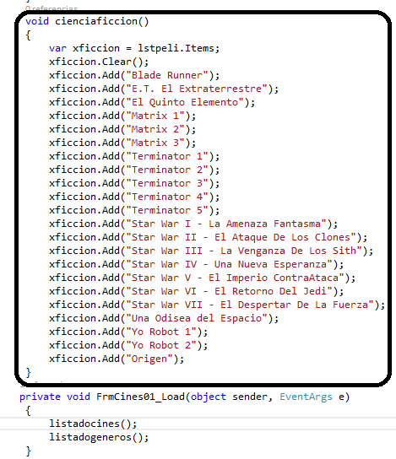
Se genera un método: cienciaficcion
Elementos de la lista: lstpeli (ListBox)

Slide 26
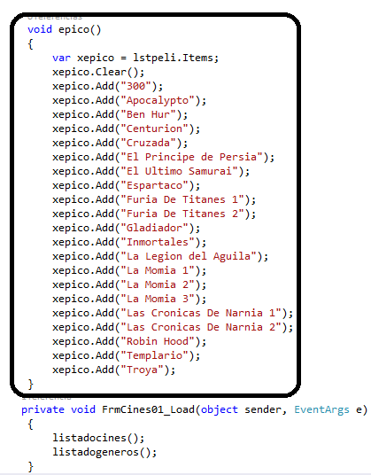
Se genera un método: epico
Elementos de la lista: lstpeli (ListBox)

Slide 27
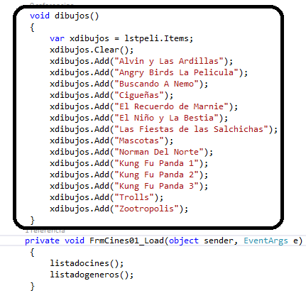
Se genera un método: dibujos
Elementos de la lista: lstpeli (ListBox)

Slide 28
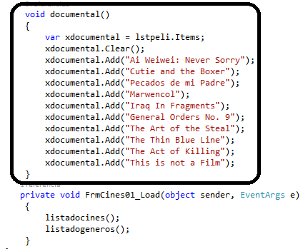
Se genera un método: documental
Elementos de la lista: lstpeli (ListBox)

Slide 29
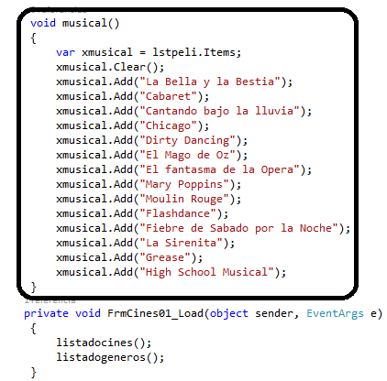
Se genera un método: musical
Elementos de la lista: lstpeli (ListBox)

Slide 30
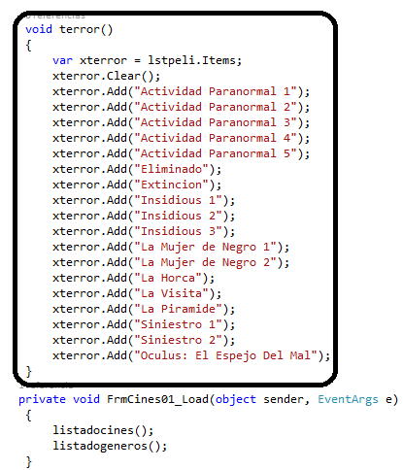
Se genera un método: terror
Elementos de la lista: lstpeli (ListBox)

Slide 31
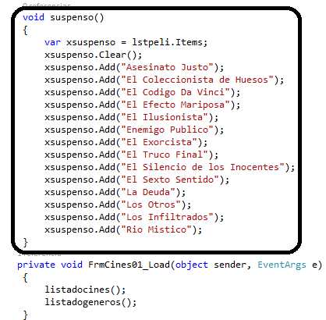
Se genera un método: suspenso
Elementos de la lista: lstpeli (ListBox)

Slide 32
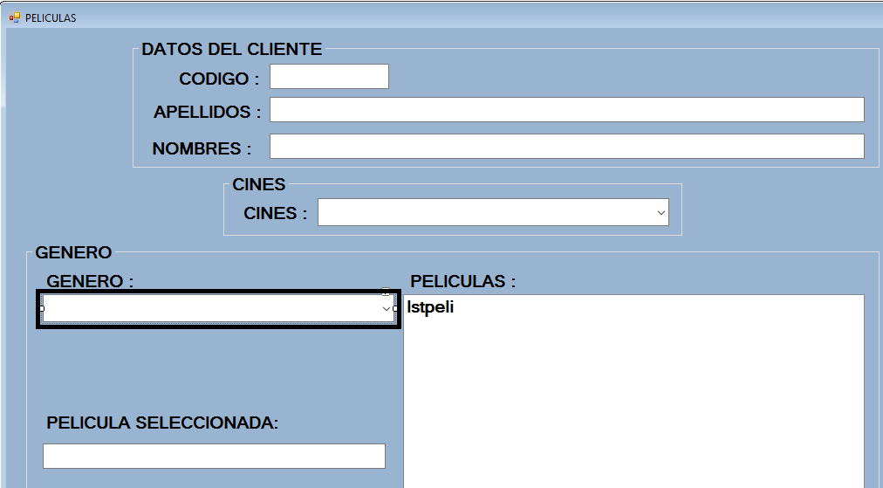
Doble clic en el ComboBox (cbogenero)

Slide 33
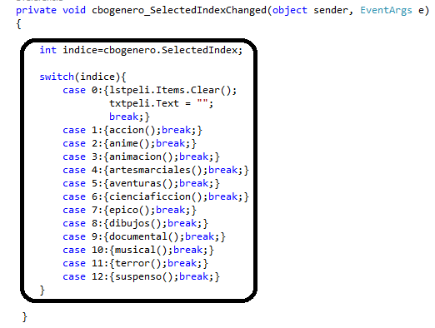
Se captura el índice del elemento seleccionado
Con la sentencia condicional múltiple: switch, se verifica al índice y se invoca a los métodos correspondientes.

Slide 34
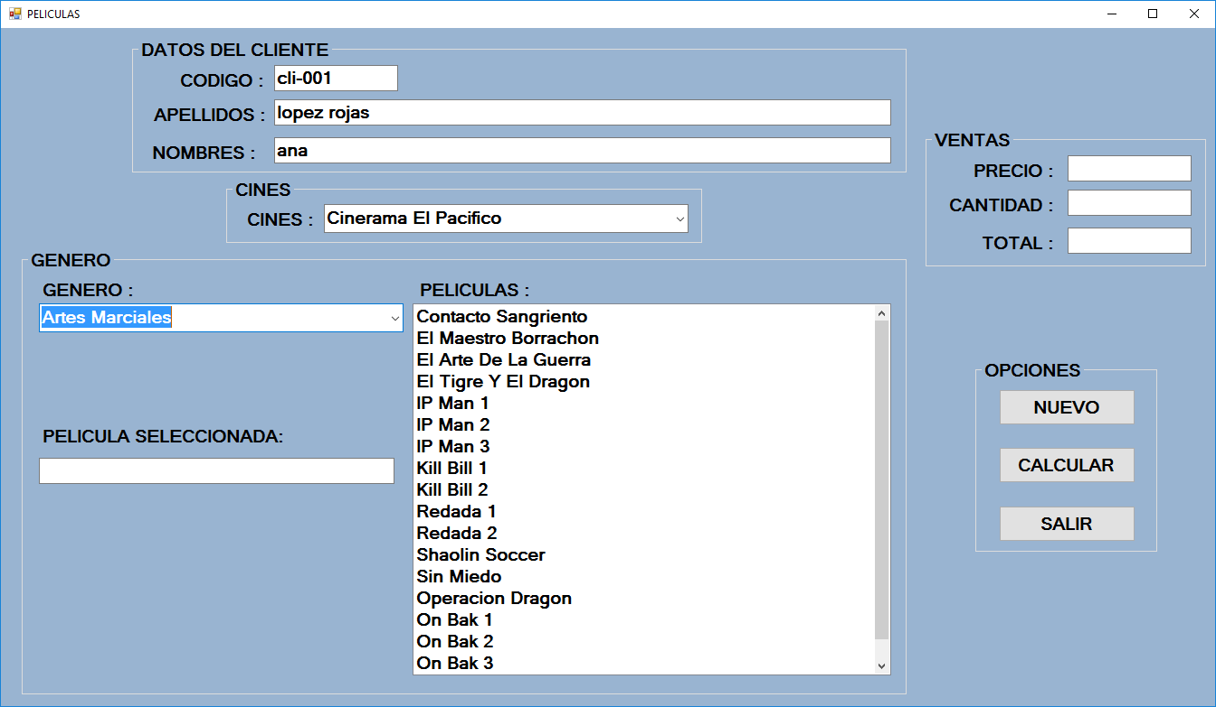
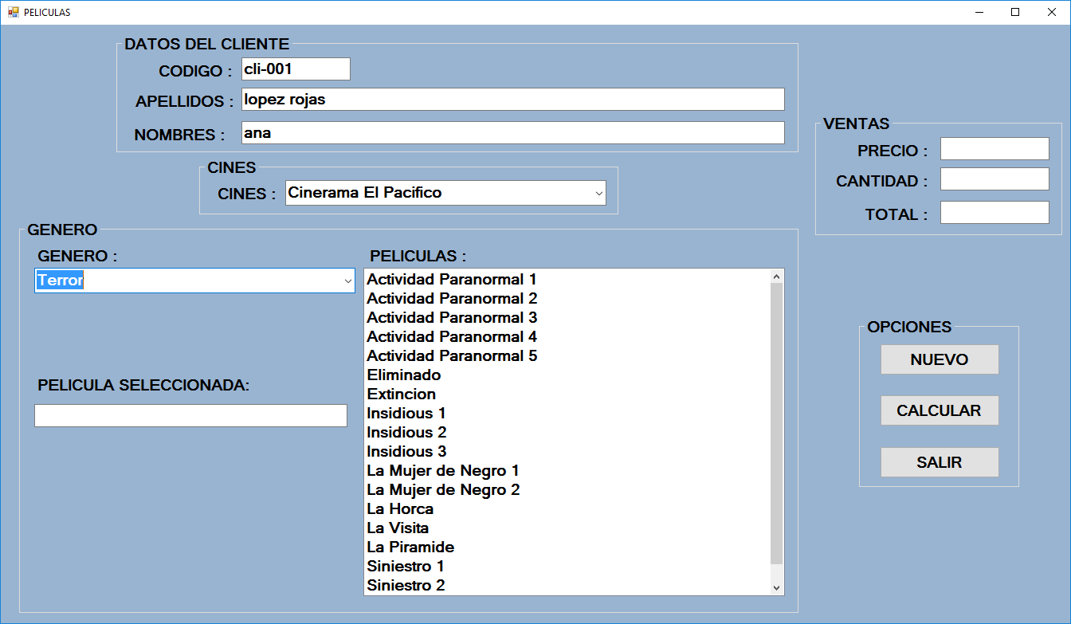
Grabar y Ejecutar
Ingresar los datos del cliente
Seleccionar el cine
Seleccionar el genero

Slide 35
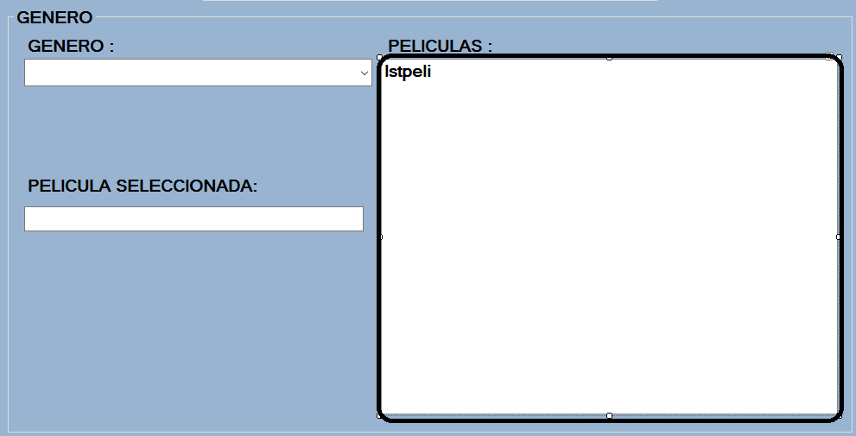
Doble clic en el objeto: lstpeli (ListBox)

Slide 36
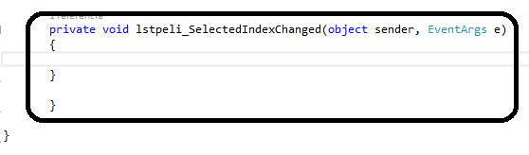

El elemento seleccionado se imprime al cuadro de texto: txtpeli
Se toma el enfoque al objeto txtprecio por medio del método: focus

Slide 37

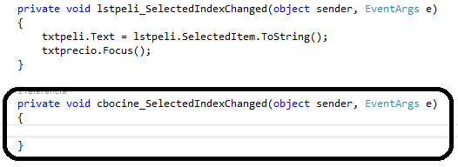
Doble clic en el objeto: cbocine (ComboBox)

Slide 38

Se invoca al método: listadogeneros

Slide 39
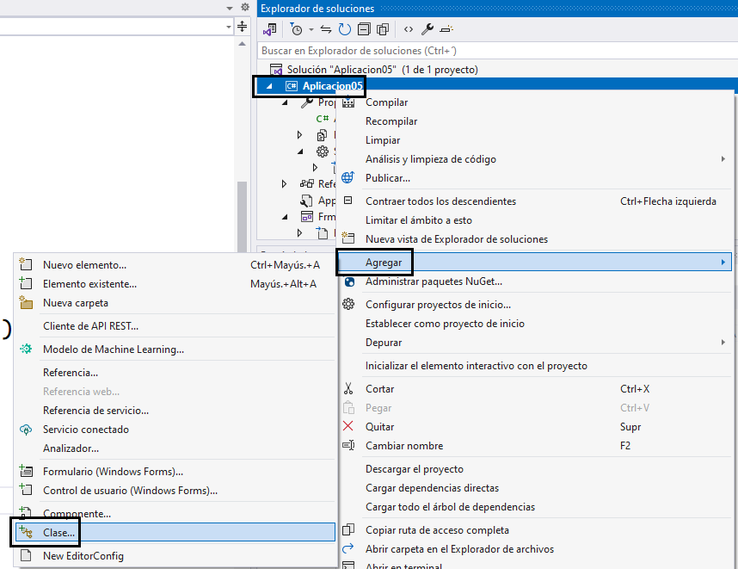
Se agrega una clase
Clic derecho en: Aplicacion05
Clic en la opción: Agregar
Clic en la opción: Clase

Slide 40
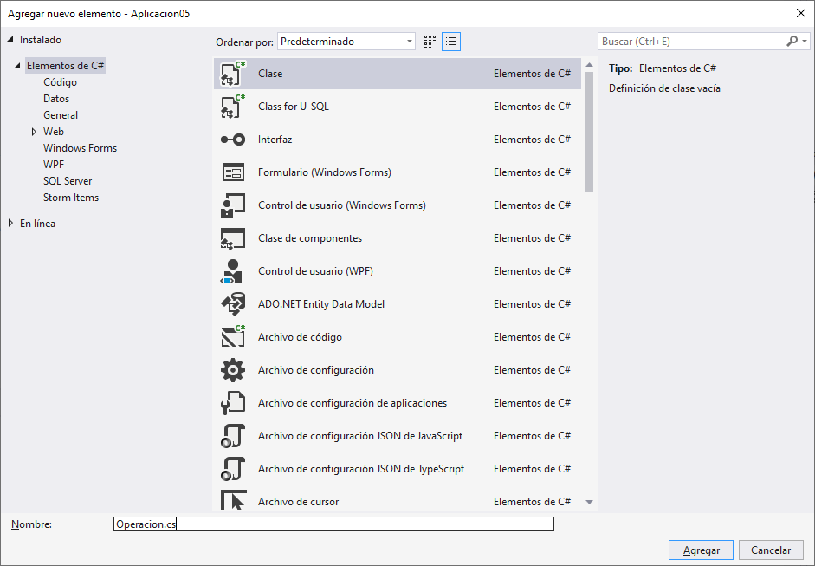
Nombre de la clase: Operacion.cs
Clic en el botón: Agregar

Slide 41
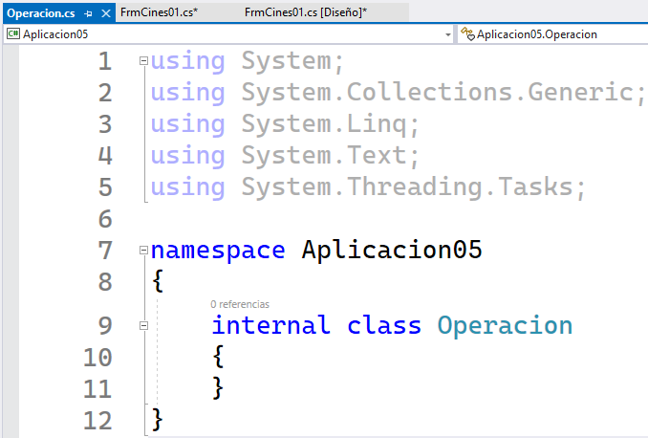

Slide 42
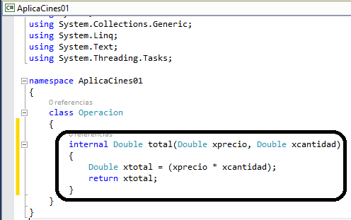
Se crea un método total, la cual contiene dos parámetros: xprecio y xcantidad de tipo Double
Se realiza el calculo y se almacena en xtotal
Se retorna el valor de xtotal
Grabar la aplicación

Slide 43
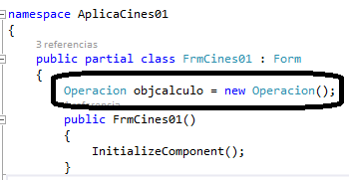
En el formulario
Se crea una instancia de la clase, por medio del objeto: objcalculo

Slide 44
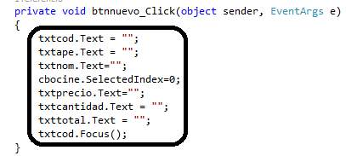
Botón Nuevo

Slide 45
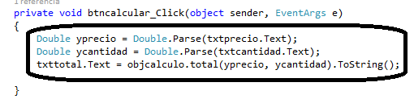
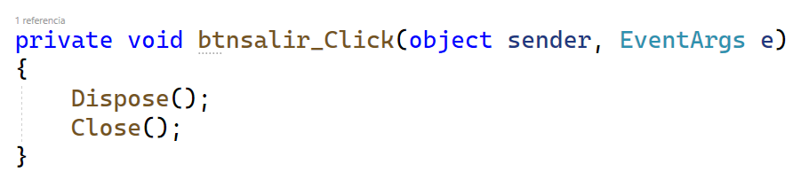
Botón Calcular
Botón Salir

Slide 46
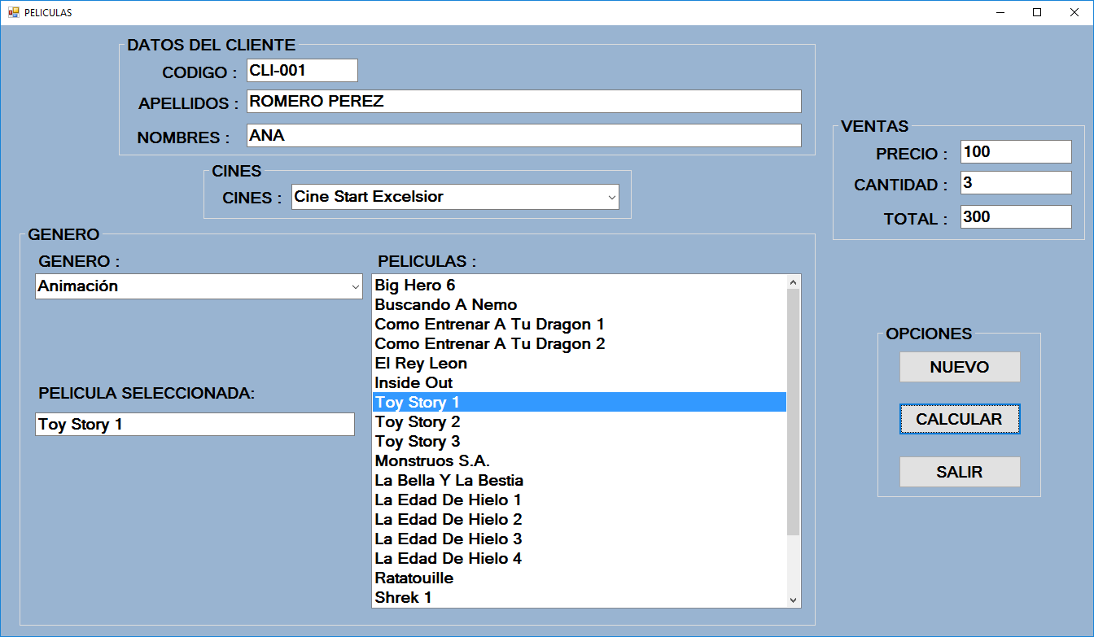
Grabar y ejecutar
Ingresar: precio y cantidad
Clic en el botón: Calcular

